Slide 1
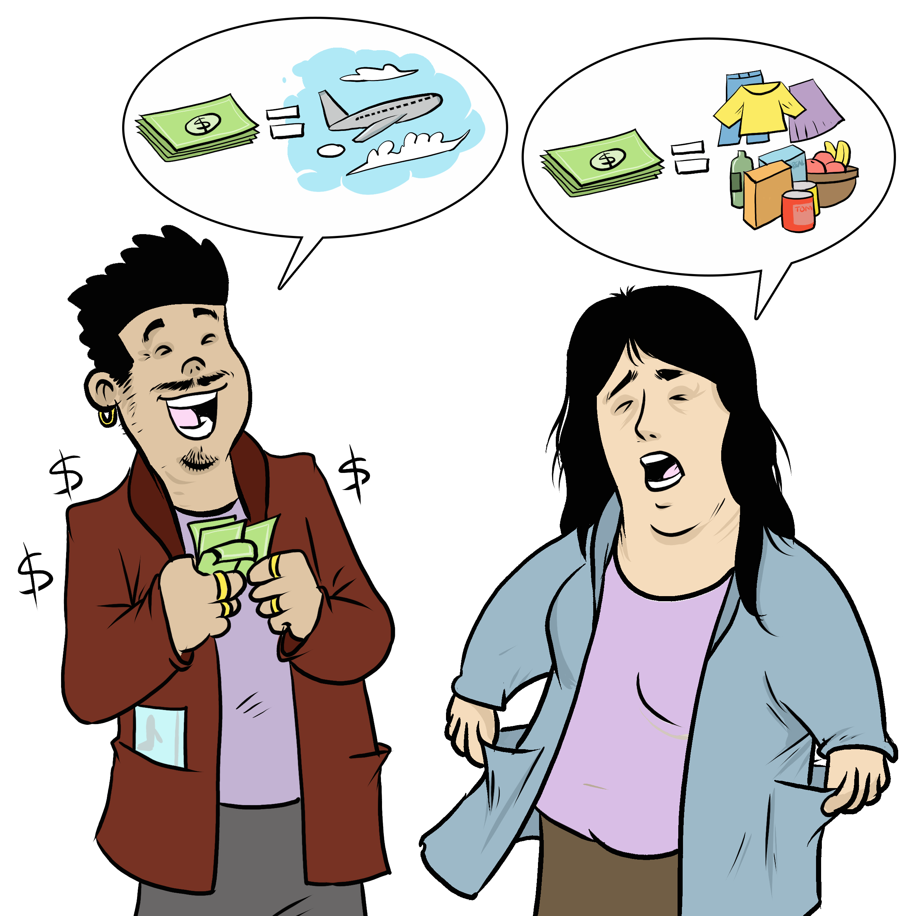
Mes enfants Mon couple
Notes:
Instructions pour la personne animatrice
Pour se préparer à animer cette activité :
Lisez le manuel d’animation
Visionnez les vidéos
Familiarisez-vous avec les notes sous les diapositives
Lisez les instructions pour l’animation.
Lisez les informations juridiques que vous allez partager avec les participantes.
Lisez les notes complémentaires pour approfondir votre compréhension de la thématique.
Si le temps le permet, lisez les notes sous les diapositives des autres ateliers. Toutes les thématiques sont liées. Vos explications durant l'atelier pourraient faire émerger des questions sur des sujets abordés dans d'autres ateliers.
N’oubliez pas de :
Mobiliser une personne interprète, au besoin.
Ajouter aux diapositives les ressources juridiques de votre quartier.
Combiner cette activité à d’autres activités psychosociales, au besoin.
Prendre le temps d’intervenir si des situations délicates surviennent durant l’activité.
L’information juridique contenue dans cette activité est valide en date du 30 juin 2025.
L’information contenue dans cette activité s’applique uniquement au Québec et ne doit pas être considérée comme un avis juridique.

Slide 2
Observer la situation Que voyez-vous ici?
Notes:
3 minutes​
Instructions pour la personne animatrice​
​
Avant de commencer l'activité, mentionnez que vous êtes dans un espace sécuritaire où les personnes participantes peuvent s'exprimer librement et sans jugement. Les échanges durant l'atelier sont confidentiels.
Animez une discussion à partir des questions suivantes : ​
Qu’est-ce qui se passe dans cette situation?​
Qu’est-ce que cette image nous dit sur le couple?​
Qu’est-ce que l’image nous dirait de plus si on savait que la femme souhaite quitter son mari?​
Qu’est-ce que l’image nous dirait de plus si on savait que la femme a un statut d’immigration précaire?​
​
Résumez en répétant les mots clés qui ont été nommés par les participantes et qui sont liés à la thématique de cette activité.

Slide 3
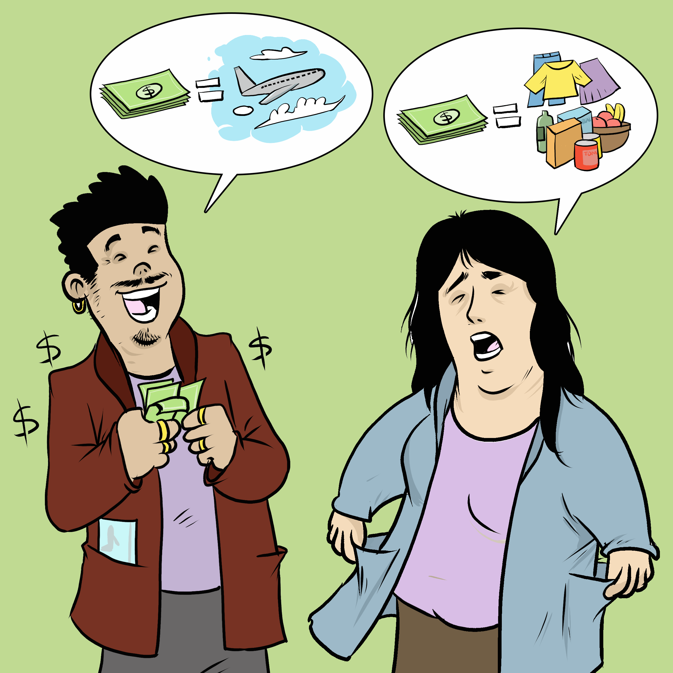
Comprendre les enjeux juridiques L’histoire de Giulia
"J'ai les enfants à temps plein."
"J'ai des difficultés à tout payer."
"Ce voyage me dérange."
"Je veux prendre les décisions seule."
Notes:
5 minutes
Instructions pour la personne animatrice
Lisez à voix haute l’histoire suivante :
L'ex-conjoint de Giulia est parti de leur appartement depuis leur décision de se séparer il y a 8 mois. Depuis ce moment, Giulia s'occupe à temps plein de leurs 2 enfants et son ex-conjoint Jamie l'aide rarement à payer les dépenses pour les nourrir, les loger et les habiller. D'un coup, Jamie l'appelle et lui dit qu'il veut aller faire une visite aux États-Unis avec les enfants pendant deux semaines. Giulia est étonnée, car son ex n'a pas vu les enfants depuis deux mois. En plus, ils sont en plein milieu de l'année scolaire. Ce serait plus utile s'il prenait l'argent de ce voyage pour payer les dépenses quotidiennes des enfants.
Animez une discussion à l’aide des questions suivantes :
Avez-vous déjà vécu une situation similaire?
Quels sont les principaux enjeux dans cette situation?
Quels sont les droits et responsabilités liés à ces enjeux
Que devrait faire Giulia pour résoudre le problème?
Mentionnez que vous partagerez des informations juridiques pour mieux comprendre les enjeux, droits et responsabilités de cette histoire et y reviendrons à la fin de l’activité. Précisez que vous vous aborderez les règles de base de la loi, tout en sachant que le système de justice peut être perçu différemment selon les personnes, notamment à cause d’expériences difficiles ou d’obstacles liés à la langue ou la culture. Rappelez aux participantes que l’objectif de l’atelier est de les informer sur leurs droits, afin qu’elles puissent prendre des décisions éclairées et se protéger dans leurs démarches.
Expliquez ensuite les objectifs de cette activité :
Comprendre les droits et obligations des parents,
Comprendre les conséquences d'une séparation sur la garde des enfants,
Comprendre comment la pension alimentaire fonctionne.
Nommez les principaux éléments qui seront discutés : l'autorité parentale, la garde des enfants (ou "temps parental"), la pension alimentaire.

Slide 4
Prendre les décisions concernant les enfants ensemble
Les deux parents doivent prendre les décisions importantes ensemble
École, traitements médicaux, activités, voyages, etc.
Notes:
2 minutes
Instructions pour la personne animatrice
Expliquez les informations ci-dessous en faisant le lien avec l'histoire.
Informations à transmettre
Les parents d’un enfant doivent prendre les décisions importantes concernant leurs enfants ensemble. C’est le cas même si les parents sont séparés, et même si l’un des parents passe plus de temps avec les enfants. C’est ce qu’on appelle « l’autorité parentale ». Elle s’arrête quand l’enfant a 18 ans.
Par exemple, les parents doivent prendre les décisions suivantes ensemble :
Décisions concernant les traitements médicaux des enfants,
Décisions concernant l’école des enfants,
Décisions concernant les activités et les loisirs,
Décisions concernant les voyages.
Dans le cas de Giulia, même si elle a les enfants la majorité du temps, elle doit quand même consulter Jamie pour les décisions importantes.
Concernant les voyages : un parent doit donc avoir l’accord de l’autre parent pour partir à l'étranger avec les enfants. Jamie est donc obligé d'avoir l'accord de Giulia pour partir aux États-Unis avec les enfants.
Notes complémentaires pour la personne animatrice
Les autorités frontalières exigent parfois une autorisation de voyage signée par le parent qui ne voyage pas. Il y a un modèle d’autorisation de voyage sur le site du gouvernement.
Si un parent refuse de donner son accord, l’autre parent peut demander à un tribunal d’autoriser le voyage. Les tribunaux autorisent les voyages quand ils sont dans le meilleur intérêt de l’enfant. Ils tiennent notamment compte des raisons du voyage et de la sécurité de la destination.
Sources
Code civil du Québec, RLRQ, c C-1991, art 600 al 1 (Les parents doivent prendre les décisions concernant les enfants ensemble)
Code civil du Québec, RLRQ, c C-1991, art 605 (Obligation de prendre décisions ensemble même en cas de séparation et même si un parent passe plus de temps avec l'enfant que l'autre)
Droit de la famille — 09746, 2009 QCCA 623 au para 4 (illustration : obligation de prendre décisions ensemble même si un parent passe plus de temps avec l'enfant que l'autre)
Code civil du Québec, RLRQ, c C-1991, art 600 al 1 (source du terme "autorité parentale")
Code civil du Québec, RLRQ, c C-1991, art 598 (L'autorité parentale s'arrête quand l'enfant atteint l'âge de 18 ans)
Droit de la famille — 09746, 2009 QCCA 623 aux paras 45, 46 (exemples de décisions que les parents doivent prendre ensemble)
Code civil du Québec, RLRQ, c C-1991, art 605 ; Droit de la famille — 113962, 2011 QCCA 2318 au para 9 et Droit de la famille — 14194, 2014 QCCS 430 au para 37 (un parent doit avoir l'accord de l'autre parent pour voyager)
Droit de la famille — 14194, 2014 QCCS 430 au para. 37 ; Lettre de consentement recommandée pour les enfants voyageant à l’étranger - Voyage.gc.ca (exigence des autorités frontalières d'avoir une autorisation de voyage signée par le parent qui ne voyage pas)
Lettre de consentement recommandée pour les enfants voyageant à l’étranger - Voyage.gc.ca (modèle de lettre d'autorisation de voyage)
Code civil du Québec, RLRQ c CCQ-1991, art. 604. ; Voir, par exemple, Droit de la famille — 09567, 2009 QCCS 1113 aux paras 27 et 38 (possibilité de demander à un tribunal d'autoriser un voyage)
Code civil du Québec, RLRQ c CCQ-1991, art 33 ; voir, par exemple, Droit de la famille — 191479, 2019 QCCS 3247 aux paras 3 et 8 ; Droit de la famille — 162902, 2016 QCCS aux paras 17 à 19. ; Pour les critères dont le tribunal tient compte, voir Droit de la famille — 191479, 2019 QCCS 3247 au para. 9 (voyage doit être dans le meilleur intérêt de l'enfant)
Droit de la famille — 191479, 2019 QCCS 3247 aux paras 9, 46 et 47 (les tribunaux tiennent compte des raisons du voyage et de la sécurité de la destination)

Slide 5
Temps avec les enfants après une séparation : comment ça marche?
Les deux parents peuvent avoir la garde
Se mettre d'accord ensemble ou aller devant un tribunal
Notes:
7 minutes
Instructions
Expliquez les informations ci-dessous en faisant le lien avec l'histoire.
Informations à transmettre
Terminologie : « garde » et « temps parental »
Après une séparation, le temps passé par chaque parent avec les enfants s’appelle la « garde » [1]. Quand les parents sont mariés, on parle aussi parfois de « temps parental » [2].
Qui peut avoir la garde?
Les deux parents ont le droit d’avoir la garde des enfants [3].
Selon les circonstances, les enfants passeront parfois la moitié du temps avec l’un et la moitié du temps avec l’autre [4] (c’est ce qu’on appelle « la garde partagée [5] »).
Dans d’autres cas, un parent pourrait avoir les enfants la majorité du temps, ou tout le temps [6] (c’est ce qu’on appelle « la garde exclusive [7] »).
Se mettre d'accord sur la garde (seuls ou en médiation)
Les parents peuvent se mettre d’accord sur la garde ensemble [8]. Les parents peuvent aussi demander à un tribunal de rendre cet accord officiel [9] (« homologuer [10] » leur accord).
Les parents qui n’arrivent pas à se mettre d’accord sur la manière de répartir la garde des enfants peuvent avoir de l’aide pour arriver à un accord. Par exemple, les parents peuvent demander l’aide d’une personne qui s’appelle une « médiatrice » ou un « médiateur » familial, si cela est approprié dans leur situation [11].
Cette personne va essayer de les aider à trouver une solution [12].
Les parents ont généralement droit à des heures gratuites de médiation [13].
Ils peuvent aussi choisir une médiatrice ou un médiateur qui parle leur langue maternelle. Par exemple, il y a notamment des médiatrices et médiateurs qui parlent l’espagnol, l’arabe et l’italien.
Demander à un tribunal de prendre une décision sur la garde
Si les parents n’arrivent pas à se mettre d’accord sur la garde, l’un des parents peut aussi demander à un tribunal de prendre la décision pour eux[14]. Le tribunal va prendre la décision qui est dans le meilleur intérêt des enfants[15].
Pour décider ce qui est dans le meilleur intérêt des enfants, le tribunal va regarder plusieurs éléments. Par exemple :
L’âge des enfants [16],
Leurs besoins [17],
Leur relation avec chaque parent [18],
La stabilité de leur quotidien [19],
Les capacités parentales de chaque parent [20].
Certains facteurs n’ont pas d’impact sur la décision du tribunal. Par exemple, les mères n’ont pas « plus de chances » d’obtenir la garde [21]. De même, le fait qu’un parent ait trompé l’autre [22] ou qu'il soit désormais en couple avec une autre personne n’a généralement [23] pas d’impact sur la garde [24].
Comment ça marcherait dans le cas de Giulia?
Dans le cas de Giulia, elle pourrait établir un plan de garde plus formel avec son ex, par exemple en signant une entente qui détaille la manière dont le temps sera réparti avec les enfants. Cette entente peut aussi préciser la manière dont le temps avec les enfants sera réparti pendant des vacances (par exemple, pendant les vacances estivales ou le temps des Fêtes). Giulia et son ex peuvent ensuite demander à un tribunal de rendre cette entente officielle (l'homologuer).
Giulia peut aussi aller devant le tribunal seule pour demander la garde des enfants.
Notes complémentaires pour la personne animatrice
Concernant la médiation et les ententes hors du tribunal
Il est généralement déconseillé d'avoir recours à la médiation en contexte de violence[25]. Cela dit, certaines personnes médiatrices sont spécialisées en médiation dans un contexte de violence conjugale. Pour les trouver, la personne peut aller sur le Répertoire de l’association des médiateurs familiaux du Québec, trouver le champ « Critères spécifiques » et choisir « Violence conjugale ».
Si les parents font homologuer une entente sur la garde, ils doivent faire la demande à la Cour supérieure [26]. Si le tribunal homologue l’entente, elle aura la même valeur qu’un jugement et les deux parents seront obligés de la respecter [27].
Pour plus d'informations sur la médiation familiale, vous pouvez consulter cet article d'Éducaloi : La médiation familiale en six étapes | Éducaloi (educaloi.qc.ca)
Concernant les recours au tribunal
Dans certains cas, le seul choix d’un parent sera de passer par le tribunal. Par exemple, ça pourrait être le cas dans certaines situations de violence. Pendant l’animation, vous pouvez souligner que ce n’est pas toujours réaliste de réussir à s’entendre avec l’autre personne.
S’il y a de la violence, le tribunal doit en tenir compte au moment de prendre sa décision. Cela dit, le fait qu’un parent ait un comportement violent envers l’autre ne veut pas forcément dire qu’il ou elle aura moins de temps avec les enfants. La décision finale du tribunal dépend de ce qui est dans le meilleur intérêt des enfants dans les circonstances [28].
Sources
[1] Code civil du Québec, RLRQ, c C-1991, art 599
[2] Loi sur le divorce, LRC (1985), art 2 (1) « temps parental ».
[3] Code civil du Québec, RLRQ, c C-1991, art 599 al 1.
[4] Règlement sur la fixation des pensions alimentaires pour enfants, RLRQ c C-25.01, r 0.4, art 6 al 1.
[5] Règlement sur la fixation des pensions alimentaires pour enfants, RLRQ c C-25.01, r 0.4, art 6 al 1.
[6] Règlement sur la fixation des pensions alimentaires pour enfants, RLRQ c C-25.01, r 0.4, art 4 al 1.
[7] Règlement sur la fixation des pensions alimentaires pour enfants, RLRQ c C-25.01, r 0.4, art 4 al 1.
[8] Code de procédure civile, RLRQ, c C-25, art 72 al 2.
[9] Code de procédure civile, RLRQ, c C-25, art 72 al 2.
[10] Code de procédure civile, RLRQ, c C-25, art 72 al 2.
[11] Code de procédure civile, RLRQ, c C-25, arts 605 al 2, 616.
[12] Code de procédure civile, RLRQ, c C-25, art 605 al 2, 616.
[13] Code de procédure civile, RLRQ, c C-25, art 619 ; Règlement sur la médiation familiale, c. C-25-01, r. 0.7, art.10.1.
[14] Code de procédure civile, RLRQ, c C-25, arts 409, 411.
[15] Code civil du Québec, RLRQ, c C-1991, art 33.
[16] Code civil du Québec, RLRQ, c C-1991, art 33 al 2.
[17] Code civil du Québec, RLRQ, c C-1991, art 33 al 2.
[18] Droit de la famille — 172050, 2017 QCCA 1325, au para 60.
[19] Droit de la famille — 172050, 2017 QCCA 1325, au para 60.
[20] Droit de la famille — 172050, 2017 QCCA 1325, au para 60.
[21] Droit de la famille — 091541, 2009 QCCA 1268, aux paras 28, 44.
[22] Loi sur le divorce, LRC (1985), art 16 (5) (pour les couples mariés)
[23] À moins que ces éléments nuisent aux enfants ou pourraient leur nuire.
[24] SG c JL, 2006 QCCS 211 (cas connexe : remariage d’un parent).
[25] Par exemple : 13 questions sur le droit familial en contexte de violence conjugale — SOS violence conjugale
[26] Code de procédure civile, RLRQ, c C-25, art 33 al 1.
[27] Code de procédure civile, RLRQ, c C-25, art 72 al 3.
[28] Code civil du Québec, RLRQ, c C-1991, art 33.

Slide 6
Payer les dépenses pour les enfants : La pension alimentaire
Demander une somme d'argent à l'autre parent
Calculée selon revenus, nombre d'enfants, besoins des enfants et temps de garde
Généralement prélevée chaque mois automatiquement
Notes:
5 minutes
Instructions
•Expliquez les informations ci-dessous en faisant le lien avec l'histoire.
Informations à transmettre
Les parents doivent contribuer aux besoins de leurs enfants. Ils doivent notamment les nourrir et les soutenir financièrement [1].
Si les parents se séparent, l’un des parents peut devoir une somme d’argent à l’autre pour couvrir les dépenses de base des enfants (nourriture, soins, vêtements, activités, etc.) [2]. Cette somme s’appelle « la pension alimentaire » [3]. Giulia pourrait donc demander à Jamie de payer une pension alimentaire pour leurs enfants. Jamie est censé contribuer financièrement aux besoins des enfants.
La pension alimentaire est calculée en fonction des moyens de chaque parent, du nombre d'enfants concernés, des besoins des enfants et du temps de garde de chaque parent[4]. La loi prévoit une formule de calcul précise[5]. Par exemple, si la mère est sans emploi et le père a un revenu stable et élevé, il pourrait devoir lui payer une pension alimentaire pour les enfants.
Les parents peuvent s’entendre sur la pension alimentaire [6] (seuls ou avec une médiatrice ou un médiateur). Giulia pourrait donc inviter Jamie à aller en médiation pour décider de la pension alimentaire ensemble s'ils n'arrivent pas à se mettre d'accord sur un montant.
L’un des parents peut aussi aller devant un tribunal pour lui demander d’établir la pension alimentaire [7], ou d’officialiser son entente avec l’autre parent [8]. Dans ces deux cas, la pension alimentaire sera généralement prélevée par Revenu Québec chaque mois sur le salaire du parent qui paie la pension alimentaire [9]. Revenu Québec va ensuite verser l'argent à l’autre parent [10] (en général deux fois par mois [11]). Autrement dit, le parent qui reçoit la pension alimentaire n’aura pas besoin de contacter l’autre parent chaque mois pour réclamer de l’argent.
Notes complémentaires pour la personne animatrice
L’Outil de calcul de la pension alimentaire pour enfants sur le site du gouvernement permet de faire une simulation pour calculer les pensions alimentaires. Un parent peut l’utiliser pour avoir une idée du montant qu’il ou elle pourrait recevoir en pension alimentaire pour les enfants s’il ou elle va au tribunal après une séparation. Par contre, ce montant n’est pas final. Un tribunal pourrait donc fixer un montant différent selon les circonstances.
Dans certains cas, une personne peut demander à son ex de lui verser une pension alimentaire pour elle-même si le couple était marié avant la séparation[12]. Pour plus d'informations, vous pouvez consulter l'atelier « Mon argent » .
Sources
[1] Code civil du Québec, RLRQ, c C-1991, art 585.
[2] Code civil du Québec, RLRQ, c C-1991, arts 585, 587.2.
[3] Code civil du Québec, RLRQ, c C-1991, arts 589.
[4] Code civil du Québec, RLRQ, c C-1991, art 587 ; Règlement sur la fixation des pensions alimentaires pour enfants, RLRQ c C-25.01, r 0.4, art 3.
[5] Règlement sur la fixation des pensions alimentaires pour enfants, RLRQ c C-25.01, r 0.4, art 3, Annexe I.
[6] Code de procédure civile, RLRQ, c C-25, art 72 al 2.
[7] Code de procédure civile, RLRQ, c C-25, arts 409, 411.
[8] Code de procédure civile, RLRQ, c C-25, art 72 al 2.
[9] Loi facilitant le paiement des pensions alimentaires, RLRQ, c P-2.2, arts 6, 7, 8, 11.
[10] Loi facilitant le paiement des pensions alimentaires, RLRQ, c P-2.2, art 36 al 1.
[11] Loi facilitant le paiement des pensions alimentaires, RLRQ, c P-2.2, art 36 al 1.
[12] Loi sur le divorce, LRC (1985), art 15.2 (1) et (2).

Slide 7
Où trouver de l’aide?
Notes:
2 minutes
Instructions
Dans les diapositives qui suivent, vous trouverez des ressources que vous pouvez présenter aux personnes participantes. Vous pouvez adapter l'atelier en ajoutant des diapositives qui réfèrent vers d'autres ressources pertinentes pour les personnes participantes. N'hésitez pas à naviguer sur les sites avec elles.
N'hésitez pas à mentionner que vous pouvez aider les personnes participantes à contacter l'une des ressources mentionnées, voire les accompagner vers ces ressources.
Mentionnez qu'une personne peut consulter ces ressources même si elles n'a pas l'intention de quitter son conjoint, ou si elle n'est pas sûre. Elle peut consulter ces ressources simplement pour s'informer.

Slide 8
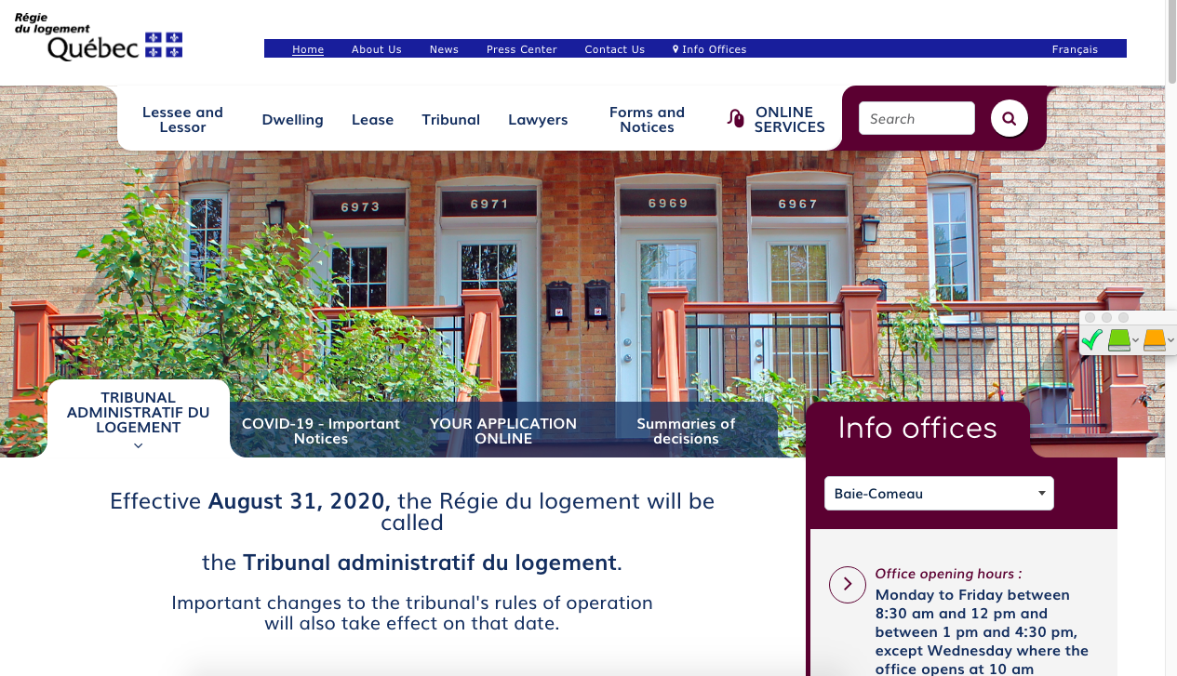
Trouver de l'aide (Nom de l’organisme)
(Description rapide de leur service)
(Lien vers leur site web)
(Capture d'écran du site web de l'organisme)
Notes:
1 minute​
Instructions​
Vous pouvez adapter cette diapositive si vous souhaitez en ajouter à celles qui se trouvent dans les diapositives suivantes.

Slide 9
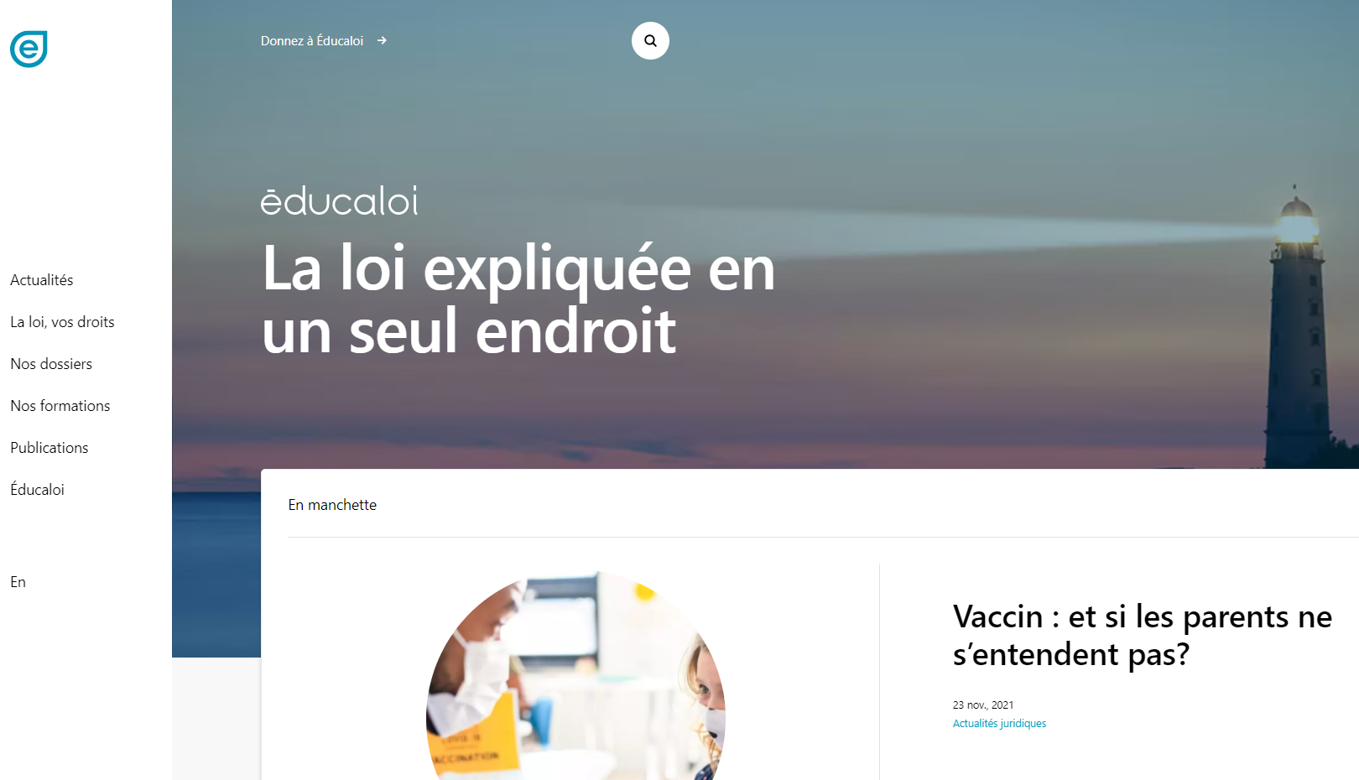
Trouver de l'aide Éducaloi
Information juridique gratuite en ligne, notamment sur:
La famille, le couple, la séparation et le divorce
Le logement
Le travail
Éducaloi - La loi expliquée en un seul endroit
Notes:
1 minute​
Instructions​
Expliquez qu'Éducaloi est un organisme d'information juridique dont la mission est de vulgariser le droit au Québec. Éducaloi est surtout connu pour son site web qui touche à plusieurs sujets juridiques, dont la famille et le couple, la séparation et le divorce, le logement, le travail et plus. La majorité des contenus d'Éducaloi sont disponibles en français et en anglais.

Slide 10
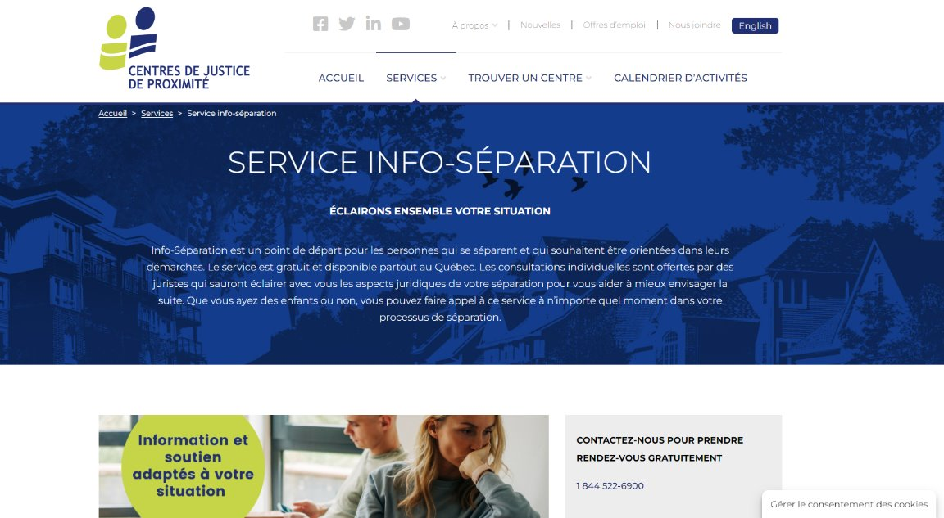
Trouver de l'aide Centres de justice de proximité
Service « Info-séparation »
Information juridique gratuite
Service info-séparation - Centres de justice de proximité l Centres de justice de proximité (justicedeproximite.qc.ca)
Notes:
1 minute​
Instructions​
Expliquez que cette ressource juridique est à la disposition des participantes si elles rencontrent des enjeux juridiques liés à la vie de couple: le service "Info-séparation" des Centres de justice de proximité (CJP) offre des consultations juridiques gratuites avec des juristes pour poser des questions juridiques en lien avec une séparation. ​
​
Pour les joindre : Nous joindre - Centres de justice de proximité l Centres de justice de proximité (justicedeproximite.qc.ca)

Slide 11
Trouver de l'aide ReBâtir
4 heures de consultation juridique gratuite
1-833-732-2847
Rebâtir.ca
Notes:
1 minute​
Instructions​
Expliquez que cette ressource juridique est à la disposition des participantes si elles rencontrent des enjeux juridiques liés aux enfants : le service Rebâtir de la Commission des services juridiques offre 4 heures de consultations juridiques gratuites aux personnes qui vivent de la violence conjugale ou sexuelles dans tous les domaines du droit. ​
Pour les joindre: appeler au 1-833-REBÂTIR (1-833-732-2847) ou écrire à projet@rebatir.ca

Slide 12
D'autres ressources
Justice Pro Bono – Programme "Porte 33"
Répertoire des médiateurs familiaux du Québec
Notes:
2 minutes
Instructions
Présentez les ressources ci-dessous.
Informations à transmettre
Justice Pro Bono – Programme « Porte 33 » : Service de rencontres individuelles, confidentielles et gratuites avec des juristes bénévoles et des personnes intervenantes psychosociales pour outiller les parents qui se séparent
Association des médiateurs familiaux du Québec – Répertoire des médiateurs familiaux au Québec

Slide 13
Prendre action Qu’est-ce que Giulia pourrait faire?
Trouver de l'aide pour faire le calcul de la pension alimentaire
Télécharger un modèle d'autorisation de voyage
Demander à un organisme de la renseigner sur ses recours
Notes:
3 minutes
Instructions
Rappelez l’histoire partagée au début de l’activité.
Demandez aux participantes de répondre à la question suivante :
À la lumière de toutes les informations et ressources que nous vous avons données, qu’est-ce que Giulia pourrait faire?
Complétez en partageant quelques pistes d’action. Cliquez pour faire apparaitre ces pistes à l'écran.
Concluez en mentionnant les 3 messages clés suivants :
Les parents doivent prendre les décisions importantes concernant les enfants ensemble, même après une séparation, et même si l'un d'eux passe plus de temps avec les enfants.
Les deux parents peuvent avoir la garde des enfants. La décision doit être prise selon le meilleur intérêt des enfants. La médiation ou le tribunal peuvent aider à prendre une décision.
Les deux parents doivent contribuer aux besoins de leurs enfants selon leurs moyens. Après une séparation, un parent pourrait devoir payer une pension alimentaire à l'autre pour couvrir les besoins des enfants.

Slide 14
Des questions?
Notes:
1 minute​
Instructions​
Répondez aux questions.
Si le temps le permet, posez les questions suivantes et notez les réponses :
Avez-vous apprécié l’activité? Pourquoi?
Qu’avez-vous appris de nouveau?
Les informations partagées dans cette activité sont-elles utiles pour vous? Dans quelle situation les utiliserez-vous?
N'hésitez pas à remercier les personnes présentes d'avoir participé aux activités, posé des questions et partagé leurs points de vue.

Slide 15
Éducaloi remercie la Maison Bleue et Femmes du monde à Côte-des-Neiges pour leur précieuse collaboration.
Cet atelier a été réalisé avec le soutien de

